Slide 1
/02
会展区客户满意度

Slide 2
会展客户——展览活动主（承）办
指标 | 满意度 | 重要性
展览主承办 | 9.56 | 9.91
指标 | 满意度 | 重要性
会展服务 | 9.91 | 9.91
销售经理服务态度 | 10 | 10
销售经理业务能力 | 10 | 10
现场对接协调沟通 | 10 | 10
现场对接服务效率 | 10 | 10
工作人员仪容仪表 | 9.82 | 9.55
工作人员服务态度 | 10 | 10
工作人员业务技能 | 10 | 10
报馆流程及服务 | 10 | 9.91
现场布置与搭建 | 9 | 9.45
在线服务渠道便捷 | 10 | 9.73
撤展服务 | 9.82 | 10
展后回访 | 10 | 10
整体协调和配合 | 10 | 10
服务响应及时性 | 10 | 10
设备租赁 | 10 | 10
指标 | 满意度 | 重要性
硬件设施 | 9.27 | 9.95
园区停车方便 | 9.64 | 10
交通便利，容易到达 | 9.36 | 10
交通流线 | 9.45 | 10
货运通道 | 9.82 | 10
标识标牌清晰 | 9 | 10
设施设备齐全 | 8.91 | 9.91
展厅使用情况 | 8.73 | 9.73
配套服务 | 9.51 | 9.87
餐饮服务 | 8.9 | 9.8
客房服务
安保服务 | 10 | 9.91
保洁服务 | 9.64 | 9.91
Notes:
展览活动主承办客户满意度维持高位，整体评价为9.56，服务端表现尤其突出。会展服务满意度达9.91，销售经理服务态度与业务能力、现场对接协调沟通与服务效率、工作人员服务态度与业务技能、报馆流程及服务、整体协调和配合、服务响应及时性、设备租赁、展后回访等指标均为10分，服务优势较为集中；在线服务渠道便捷同样保持满分，工作人员仪容仪表和撤展服务也处于较高水平。相较之下，短板主要集中在硬件设施和部分配套服务，其中硬件设施满意度为9.27，设施设备齐全8.91、展厅使用情况8.73、标识标牌清晰9.00为相对低位，交通便利、交通流线和园区停车方便也仍有提升空间；配套服务中餐饮服务8.90相对偏弱。结合满意度与重要性差异看，设施设备、展厅使用、标识标牌及餐饮服务更值得后续优先关注。

Slide 3
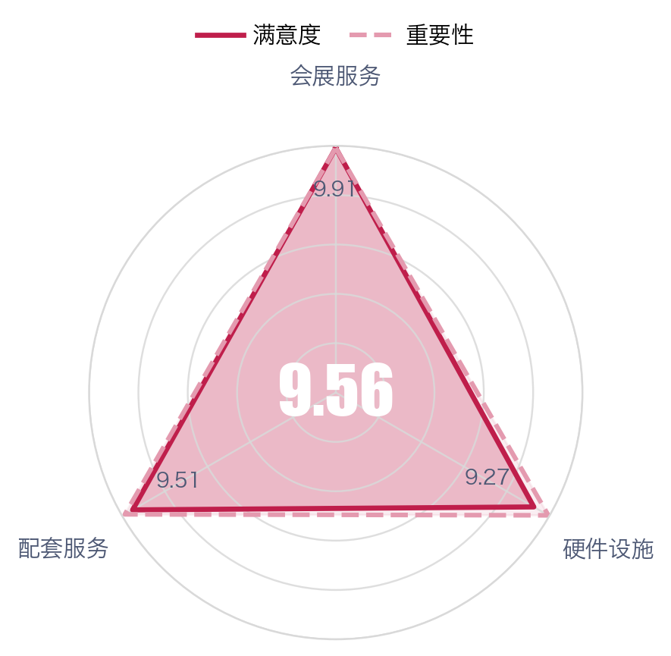
会展客户——展览活动主（承）办
展览活动主承办客户满意度维持高位，整体评价为9.56，服务端表现尤其突出。会展服务满意度达9.91，销售经理服务态度与业务能力、现场对接协调沟通与服务效率、工作人员服务态度与业务技能、报馆流程及服务、整体协调和配合、服务响应及时性、设备租赁、展后回访等指标均为10分，服务优势较为集中；在线服务渠道便捷同样保持满分，工作人员仪容仪表和撤展服务也处于较高水平。相较之下，短板主要集中在硬件设施和部分配套服务，其中硬件设施满意度为9.27，设施设备齐全8.91、展厅使用情况8.73、标识标牌清晰9.00为相对低位，交通便利、交通流线和园区停车方便也仍有提升空间；配套服务中餐饮服务8.90相对偏弱。结合满意度与重要性差异看，设施设备、展厅使用、标识标牌及餐饮服务更值得后续优先关注。

Slide 4
会展客户——参展商
指标 | 满意度 | 重要性
参展商 | 9.54 | 10
指标 | 满意度 | 重要性
会场服务 | 9.86 | 10
工作人员仪容仪表 | 9.98 | 10
工作人员服务态度 | 10 | 10
工作人员业务技能 | 10 | 10
现场布置与搭建 | 9.44 | 10
接待引导服务
硬件设施 | 9.15 | 10
园区停车方便 | 8 | 10
交通便利，容易到达 | 9.49 | 10
标识标牌清晰 | 9.17 | 10
设施设备齐全 | 9.3 | 10
展厅使用情况 | 9 | 10
参展环境 | 9.95 | 10
配套服务 | 9.62 | 10
餐饮服务 | 8.86 | 10
客房服务
安保服务 | 10 | 10
保洁服务 | 10 | 10
Notes:
参展商整体满意度维持高位，综合评价为9.54，客户体验整体较为稳定。其中，会场服务表现最优，满意度达9.86，工作人员服务态度与业务技能均为10分，仪容仪表为9.98，现场服务端呈现出较强稳定性。配套服务保持较好水平，满意度为9.62，安保服务和保洁服务均获10分，是当前服务体验中的明显优势项。相较之下，短板主要集中在硬件设施环节，满意度为9.15，低于整体水平，其中园区停车方便为8分，餐饮服务为8.86，展厅使用情况为9分，标识标牌清晰为9.17，设施设备齐全为9.3，属于当前相对承压的细项。结合各项评分与客户高期待水平，后续需重点关注停车、餐饮及基础设施相关体验的优化提升。

Slide 5
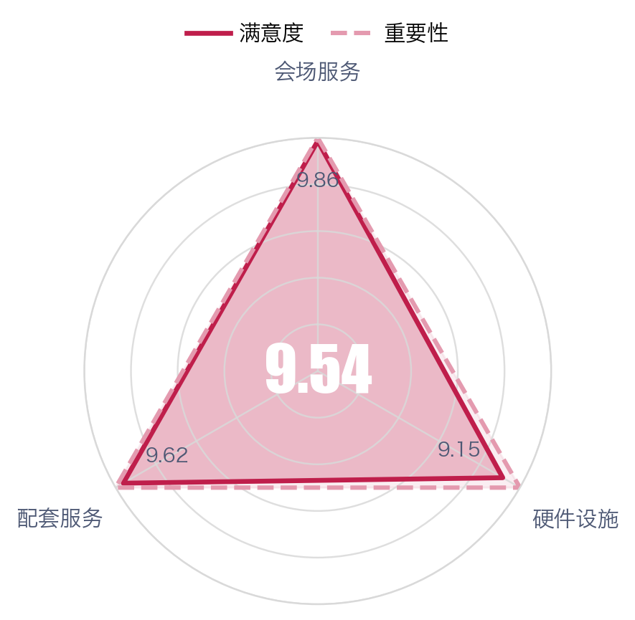
会展客户——参展商
参展商整体满意度维持高位，综合评价为9.54，客户体验整体较为稳定。其中，会场服务表现最优，满意度达9.86，工作人员服务态度与业务技能均为10分，仪容仪表为9.98，现场服务端呈现出较强稳定性。配套服务保持较好水平，满意度为9.62，安保服务和保洁服务均获10分，是当前服务体验中的明显优势项。相较之下，短板主要集中在硬件设施环节，满意度为9.15，低于整体水平，其中园区停车方便为8分，餐饮服务为8.86，展厅使用情况为9分，标识标牌清晰为9.17，设施设备齐全为9.3，属于当前相对承压的细项。结合各项评分与客户高期待水平，后续需重点关注停车、餐饮及基础设施相关体验的优化提升。

Slide 6
会展客户——专业观众
指标 | 满意度 | 重要性
专业观众 | 9.32 | 9.77
指标 | 满意度 | 重要性
会展服务 | 9.96 | 9.97
工作人员仪容仪表 | 9.95 | 9.97
工作人员服务态度 | 9.94 | 9.96
工作人员业务技能 | 9.93 | 9.95
接待引导服务 | 10 | 10
硬件设施 | 9.19 | 9.92
展会路线安排 | 9.05 | 10
园区停车方便 | 8.08 | 9.58
交通便利，容易到达 | 9.61 | 9.96
标识标牌清晰 | 9.22 | 9.96
设施设备齐全 | 9.44 | 9.97
展厅使用情况 | 8.99 | 9.97
参展环境 | 9.93 | 10
配套服务 | 8.81 | 9.43
餐饮服务 | 8.29 | 9.76
客房服务 | 7 | 8
安保服务 | 9.97 | 9.97
保洁服务 | 9.97 | 9.97
Notes:
专业观众整体满意度维持高位，现场核心服务表现稳健，其中会展服务接近满分，接待引导服务达到满分，工作人员仪容仪表、服务态度和业务技能均处于较高水平，是当前客户体验的主要支撑项。硬件设施整体处于较好水平，但内部表现存在分化，参展环境、交通便利性评价较好，标识标牌和设施设备保持稳定；相对来看，园区停车方便、展厅使用情况和展会路线安排得分偏低，属于影响现场体验顺畅度的重点关注点。配套服务是当前相对薄弱板块，其中安保服务和保洁服务评价突出，但餐饮服务与客房服务得分明显低于整体水平，拉低了配套服务表现。结合满意度与重要性差异看，停车便利、餐饮服务、展厅使用及路线安排与客户期待之间仍有一定落差，后续宜优先围绕观众动线组织、停车接驳及餐饮配套体验持续优化。

Slide 7
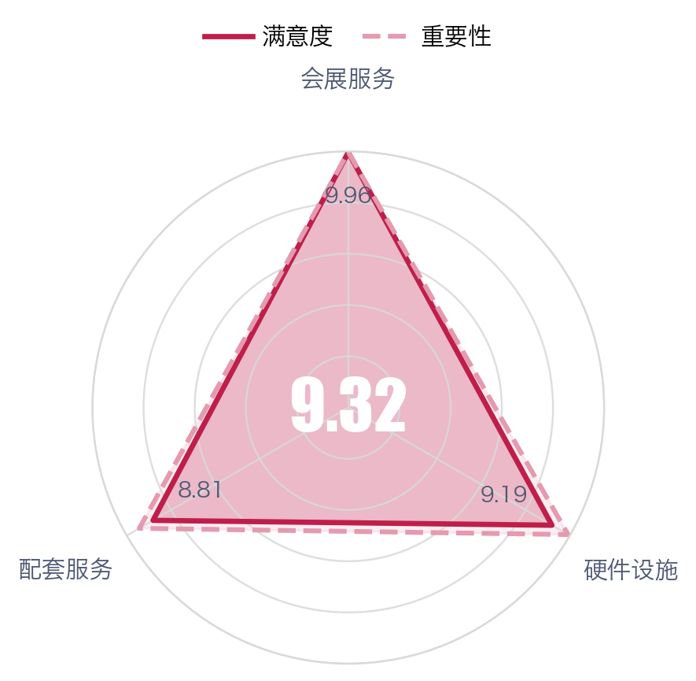
会展客户——专业观众
专业观众整体满意度维持高位，现场核心服务表现稳健，其中会展服务接近满分，接待引导服务达到满分，工作人员仪容仪表、服务态度和业务技能均处于较高水平，是当前客户体验的主要支撑项。硬件设施整体处于较好水平，但内部表现存在分化，参展环境、交通便利性评价较好，标识标牌和设施设备保持稳定；相对来看，园区停车方便、展厅使用情况和展会路线安排得分偏低，属于影响现场体验顺畅度的重点关注点。配套服务是当前相对薄弱板块，其中安保服务和保洁服务评价突出，但餐饮服务与客房服务得分明显低于整体水平，拉低了配套服务表现。结合满意度与重要性差异看，停车便利、餐饮服务、展厅使用及路线安排与客户期待之间仍有一定落差，后续宜优先围绕观众动线组织、停车接驳及餐饮配套体验持续优化。

Slide 8
会展客户——会展服务商
指标 | 满意度 | 重要性
会展服务商 | 9.68 | 9.89
指标 | 满意度 | 重要性
会展服务 | 9.93 | 9.9
现场对接协调沟通 | 10 | 10
现场对接服务效率 | 10 | 10
工作人员仪容仪表 | 10 | 9.75
工作人员服务态度 | 10 | 10
工作人员业务技能 | 10 | 10
现场布置与搭建 | 9.25 | 9.88
报馆流程及服务 | 10 | 10
在线服务渠道便捷 | 10 | 9.88
工程设备服务 | 10 | 10
整体协调和配合 | 10 | 10
服务响应及时性 | 10 | 10
撤展服务 | 9.88 | 10
展后回访 | 10 | 9.25
指标 | 满意度 | 重要性
硬件设施 | 9.41 | 9.84
交通便利，容易到达 | 9.88 | 10
标识标牌清晰 | 9.63 | 10
交通流线 | 9.38 | 10
园区停车便利 | 9.38 | 10
货运通道 | 9.13 | 10
快递物流 | 9.88 | 9.75
休息空间 | 8.88 | 9
设施设备齐全 | 9.13 | 10
配套服务 | 9.71 | 9.92
餐饮服务 | 9.25 | 10
客房服务
安保服务 | 10 | 10
保洁服务 | 9.88 | 9.75
Notes:
整体满意度维持高位，会展服务商对杭博评价为9.68分，但与重要性9.89分相比仍存在一定提升空间。分项来看，会展服务表现最优，达到9.93分，现场对接协调、服务效率、服务态度、业务技能、报馆流程、工程设备服务、整体协调配合及响应及时性等均获满分，体现出一线服务组织与协同能力较强；配套服务同样保持较好水平，安保服务和保洁服务评价较高。相较之下，短板主要集中在硬件设施，满意度为9.41分，与重要性之间存在更明显差距，其中休息空间、货运通道、设施设备齐全度、交通流线和园区停车便利性得分相对靠后，是当前影响服务商体验的重点环节。具体到细项，现场布置与搭建、餐饮服务、撤展服务、标识标牌清晰度等指标虽仍处较高水平，但相较其他项目偏弱，后续宜结合服务商作业动线和现场使用场景持续优化。

Slide 9
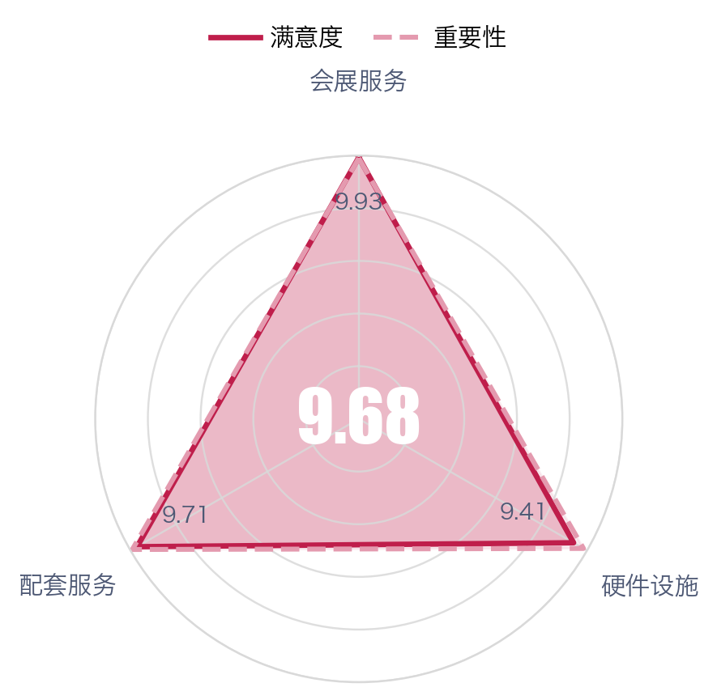
会展客户——会展服务商
整体满意度维持高位，会展服务商对杭博评价为9.68分，但与重要性9.89分相比仍存在一定提升空间。分项来看，会展服务表现最优，达到9.93分，现场对接协调、服务效率、服务态度、业务技能、报馆流程、工程设备服务、整体协调配合及响应及时性等均获满分，体现出一线服务组织与协同能力较强；配套服务同样保持较好水平，安保服务和保洁服务评价较高。相较之下，短板主要集中在硬件设施，满意度为9.41分，与重要性之间存在更明显差距，其中休息空间、货运通道、设施设备齐全度、交通流线和园区停车便利性得分相对靠后，是当前影响服务商体验的重点环节。具体到细项，现场布置与搭建、餐饮服务、撤展服务、标识标牌清晰度等指标虽仍处较高水平，但相较其他项目偏弱，后续宜结合服务商作业动线和现场使用场景持续优化。

Slide 10
会展客户——会议活动主（承）办
指标 | 满意度 | 重要性
会议主承办 | 9.51 | 9.83
指标 | 满意度 | 重要性
会展服务 | 9.94 | 9.9
销售经理服务态度 | 10 | 10
销售经理业务能力 | 10 | 10
现场对接协调沟通 | 10 | 10
现场对接服务效率 | 10 | 10
工作人员仪容仪表 | 10 | 9.5
工作人员服务态度 | 10 | 10
工作人员业务技能 | 10 | 10
现场布置与搭建 | 9.67 | 9.5
茶歇服务与品质 | 9.4 | 9.4
在线服务渠道便捷 | 10 | 10
报馆流程及服务 | 10 | 10
工程设施设备 | 10 | 10
撤会服务 | 10 | 10
会后回访 | 10 | 10
整体协调和配合 | 10 | 10
服务响应及时性 | 10 | 10
指标 | 满意度 | 重要性
硬件设施 | 9.13 | 9.75
交通便利，容易到达 | 9.5 | 10
标识标牌清晰 | 8.5 | 10
会议厅室匹配性，方便性 | 9.33 | 9.67
设施设备齐全 | 8.5 | 9.83
休息空间 | 9 | 9
园区停车方便 | 9.5 | 10
AV效果 | 9.17 | 9.5
交通流线 | 9.5 | 10
配套服务 | 9.47 | 9.83
餐饮服务 | 8.75 | 9.5
客房服务
安保服务 | 9.67 | 10
保洁服务 | 10 | 10
Notes:
会议活动主（承）办客户满意度维持高位，整体得分为9.51，服务端表现尤为突出。会展服务得分9.94，为各模块中最高，销售经理服务、现场对接、服务响应、报馆流程、工程保障、撤会服务及会后回访等多个环节均达到满分，体现出前中后场协同和执行稳定性较强；现场布置与搭建、茶歇服务也保持较好水平。相较之下，短板主要集中在硬件设施和部分配套服务，其中硬件设施得分9.13，低于总体水平，标识标牌清晰、设施设备齐全相对偏弱，AV效果、会议厅室匹配性及休息空间也仍有提升空间；配套服务整体表现平稳，但餐饮服务得分8.75，为当前各项细分指标中相对低位。结合满意度与重要性对比，标识标牌、设施设备、餐饮服务等项目与客户预期仍存在一定差距，后续可作为重点关注方向。

Slide 11
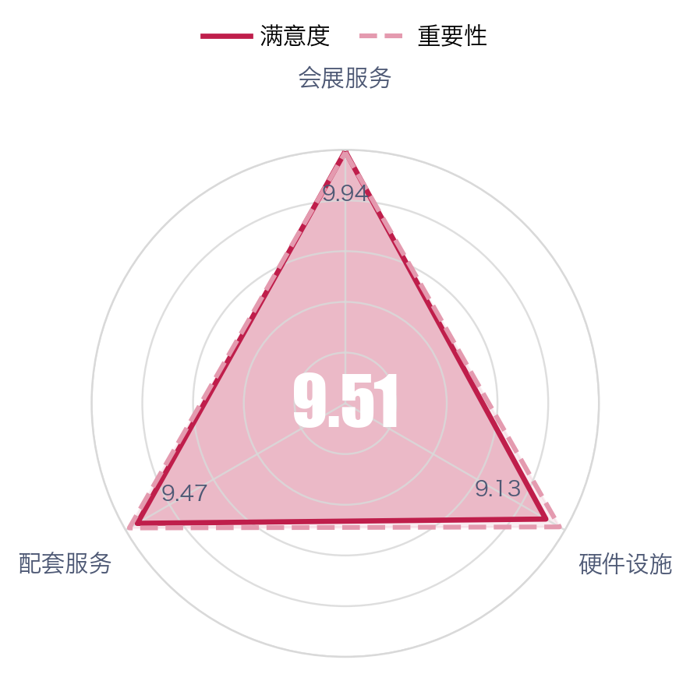
会展客户——会议活动主（承）办
会议活动主（承）办客户满意度维持高位，整体得分为9.51，服务端表现尤为突出。会展服务得分9.94，为各模块中最高，销售经理服务、现场对接、服务响应、报馆流程、工程保障、撤会服务及会后回访等多个环节均达到满分，体现出前中后场协同和执行稳定性较强；现场布置与搭建、茶歇服务也保持较好水平。相较之下，短板主要集中在硬件设施和部分配套服务，其中硬件设施得分9.13，低于总体水平，标识标牌清晰、设施设备齐全相对偏弱，AV效果、会议厅室匹配性及休息空间也仍有提升空间；配套服务整体表现平稳，但餐饮服务得分8.75，为当前各项细分指标中相对低位。结合满意度与重要性对比，标识标牌、设施设备、餐饮服务等项目与客户预期仍存在一定差距，后续可作为重点关注方向。

Slide 12
会展客户——参会客户
指标 | 满意度 | 重要性
参会人员 | 9.72 | 10
指标 | 满意度 | 重要性
会展服务 | 9.97 | 10
工作人员仪容仪表 | 10 | 10
工作人员业务技能 | 10 | 10
工作人员服务态度 | 10 | 10
接待引导服务
茶歇服务品质 | 9.87 | 10
指标 | 满意度 | 重要性
硬件设施 | 9.53 | 10
交通便利，容易到达 | 9.64 | 10
标识标牌清晰 | 9.41 | 10
会议厅室匹配性，方便性 | 9.37 | 10
设施设备齐全 | 9.47 | 10
休息空间 | 9.85 | 10
园区停车方便 | 8.57 | 10
AV效果 | 9.97 | 10
参会环境 | 9.96 | 10
配套服务 | 9.66 | 10
餐饮服务 | 8.97 | 10
客房服务 | 9.67 | 10
安保服务 | 10 | 10
保洁服务 | 10 | 10
Notes:
参会客户整体满意度为9.72，维持高位，整体体验较为稳定。分项中，会展服务表现最优，满意度达9.97，工作人员仪容仪表、业务技能、服务态度均为满分，茶歇服务品质也保持较高水准，服务端优势较为突出。配套服务满意度为9.66，其中安保服务、保洁服务均获满分，客房服务表现良好；餐饮服务为8.97，在配套服务中相对偏弱。硬件设施满意度为9.53，是三大板块中相对承压部分，休息空间、AV效果、参会环境评价较高，但园区停车方便为8.57，差距最为明显；此外，会议厅室匹配性与方便性、标识标牌清晰、设施设备齐全等指标虽处较高水平，但相较其他项目仍有提升空间。综合来看，当前优势集中在人员服务与现场保障，后续需重点关注停车及餐饮等体验短板，并同步优化部分硬件便利性相关环节。

Slide 13
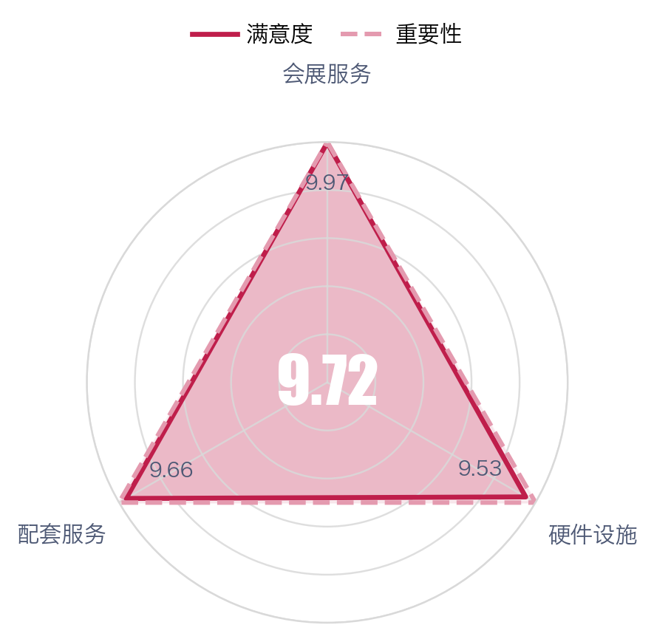
会展客户——参会客户
参会客户整体满意度为9.72，维持高位，整体体验较为稳定。分项中，会展服务表现最优，满意度达9.97，工作人员仪容仪表、业务技能、服务态度均为满分，茶歇服务品质也保持较高水准，服务端优势较为突出。配套服务满意度为9.66，其中安保服务、保洁服务均获满分，客房服务表现良好；餐饮服务为8.97，在配套服务中相对偏弱。硬件设施满意度为9.53，是三大板块中相对承压部分，休息空间、AV效果、参会环境评价较高，但园区停车方便为8.57，差距最为明显；此外，会议厅室匹配性与方便性、标识标牌清晰、设施设备齐全等指标虽处较高水平，但相较其他项目仍有提升空间。综合来看，当前优势集中在人员服务与现场保障，后续需重点关注停车及餐饮等体验短板，并同步优化部分硬件便利性相关环节。

Slide 14
/03
餐饮区客户满意度

Slide 15
餐饮客户——商务简餐
指标 | 满意度 | 重要性
商务简餐 | 9.48 | 10
指标 | 满意度 | 重要性
餐饮服务 | 9.87 | 10
菜品温度 | 10 | 10
菜品分量 | 9.9 | 10
供应速度 | 9.79 | 10
菜品卫生 | 10 | 10
工作人员服务品质 | 10 | 10
就餐区域温度 | 9.45 | 10
就餐区域卫生 | 9.93 | 10
硬件设施 | 9.08 | 10
园区停车方便 | 8 | 10
交通便利，容易到达 | 9.72 | 10
标识标牌清晰 | 9.52 | 10
Notes:
商务简餐客户满意度整体维持高位，总体得分为9.48，餐饮服务端表现突出，二级指标达到9.87，明显高于整体水平。其中菜品温度、菜品卫生、工作人员服务品质均为10分，菜品分量9.90、就餐区域卫生9.93、供应速度9.79，也保持较高水准，体现出出品稳定性与现场服务一致性较好。相较之下，硬件设施为9.08，是当前相对偏弱的板块，且与总体水平存在一定差距。具体看，交通便利和标识标牌清晰分别为9.72和9.52，处于较好水平；园区停车方便仅为8分，是各项指标中的最低点，也是当前最突出的短板。结合重要性均为10分来看，后续需优先关注硬件配套体验，尤其是停车便利性，同时持续巩固餐饮服务优势，保持高满意度项目的稳定输出。

Slide 16
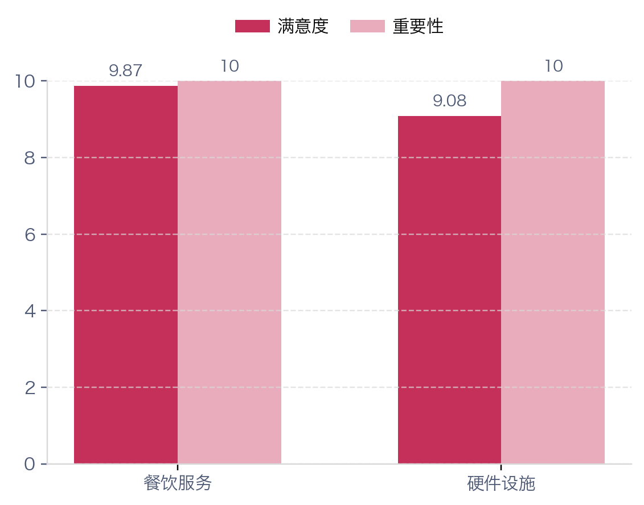
餐饮客户——商务简餐
商务简餐客户满意度整体维持高位，总体得分为9.48，餐饮服务端表现突出，二级指标达到9.87，明显高于整体水平。其中菜品温度、菜品卫生、工作人员服务品质均为10分，菜品分量9.90、就餐区域卫生9.93、供应速度9.79，也保持较高水准，体现出出品稳定性与现场服务一致性较好。相较之下，硬件设施为9.08，是当前相对偏弱的板块，且与总体水平存在一定差距。具体看，交通便利和标识标牌清晰分别为9.72和9.52，处于较好水平；园区停车方便仅为8分，是各项指标中的最低点，也是当前最突出的短板。结合重要性均为10分来看，后续需优先关注硬件配套体验，尤其是停车便利性，同时持续巩固餐饮服务优势，保持高满意度项目的稳定输出。

Slide 17
餐饮客户——特色美食廊
指标 | 满意度 | 重要性
特色美食廊 | 9.1 | 10
指标 | 满意度 | 重要性
餐饮服务 | 9.24 | 9.99
菜肴品质 | 8.91 | 9.91
菜品口味口相 | 8.48 | 10
菜品地方特色 | 8.52 | 10
菜肴份量 | 9.39 | 10
工作人员服务品质 | 10 | 10
就餐区域温度 | 9.39 | 10
就餐区域卫生 | 9.96 | 10
硬件设施 | 8.95 | 10
园区停车方便 | 8.5 | 10
交通便利，容易到达 | 9.61 | 10
标识标牌清晰 | 8.74 | 10
Notes:
特色美食廊整体满意度维持高位，综合得分为9.1，客户体验总体较为稳定。其中，餐饮服务表现好于硬件设施，工作人员服务品质、就餐区域卫生、就餐区域温度及菜肴份量得分靠前，构成当前体验的主要支撑；交通便利性评价也较好，说明到达体验整体顺畅。相对来看，短板更集中在菜品感知与基础配套层面，菜品口味口相、菜品地方特色、园区停车方便及标识标牌清晰度得分处于相对低位，菜肴品质也仍有提升空间。结合满意度与重要性对比，当前需优先关注的是客户关注度高但满意度相对偏弱的菜品口味、地方特色呈现以及停车、导视等触点，避免局部体验拉低整体评价。

Slide 18
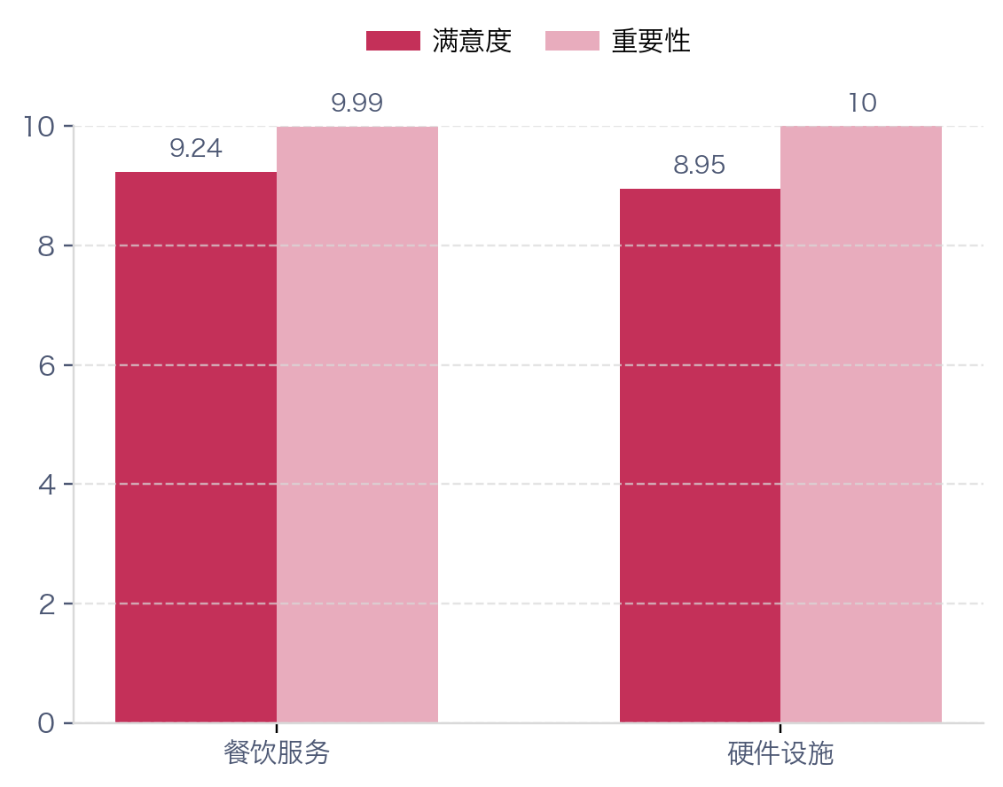
餐饮客户——特色美食廊
特色美食廊整体满意度维持高位，综合得分为9.1，客户体验总体较为稳定。其中，餐饮服务表现好于硬件设施，工作人员服务品质、就餐区域卫生、就餐区域温度及菜肴份量得分靠前，构成当前体验的主要支撑；交通便利性评价也较好，说明到达体验整体顺畅。相对来看，短板更集中在菜品感知与基础配套层面，菜品口味口相、菜品地方特色、园区停车方便及标识标牌清晰度得分处于相对低位，菜肴品质也仍有提升空间。结合满意度与重要性对比，当前需优先关注的是客户关注度高但满意度相对偏弱的菜品口味、地方特色呈现以及停车、导视等触点，避免局部体验拉低整体评价。

Slide 19
餐饮客户——婚宴
指标 | 满意度 | 重要性
婚宴 | 9.16 | 9.54
指标 | 满意度 | 重要性
餐饮服务 | 9.38 | 9.7
接待指引 | 9.2 | 9.6
菜品口味品相 | 8.61 | 9.63
菜品地方特色 | 8.83 | 9.6
菜品供应速度 | 9.5 | 9.72
就餐区域温度 | 9.11 | 9.67
就餐区域卫生 | 9.89 | 9.89
工作人员仪容仪表 | 9.72 | 9.67
工作人员服务态度 | 9.72 | 9.71
工作人员业务技能 | 9.91 | 10
婚宴茶歇 | 9.54 | 9.69
菜品温度 | 9.11 | 9.56
硬件设施 | 8.94 | 9.37
园区停车方便 | 8 | 8.5
交通便利，容易到达 | 9.33 | 9.39
标识标牌清晰 | 8.65 | 9.69
宴会视听设备 | 9.78 | 9.89
Notes:
婚宴客户满意度整体维持高位，总体得分为9.16，服务端表现优于硬件端。其中，餐饮服务得分9.38，是当前婚宴体验的主要支撑项，人员相关表现尤为突出，工作人员业务技能、服务态度、仪容仪表均处于高分区间，就餐区域卫生、菜品供应速度及婚宴茶歇也保持较好水平，体现出现场服务执行较为稳定。相较之下，硬件设施得分8.94，仍有提升空间，短板主要集中在园区停车方便、标识标牌清晰，以及菜品口味品相、菜品地方特色等与宾客直观感受密切相关的环节；同时，就餐区域温度、菜品温度和接待指引处于中间水平。结合满意度与重要性的差异看，菜品口味品相、标识标牌清晰、菜品地方特色等项目更需优先关注，建议后续将资源进一步聚焦于宾客感知度高且当前评价相对偏弱的关键触点。

Slide 20
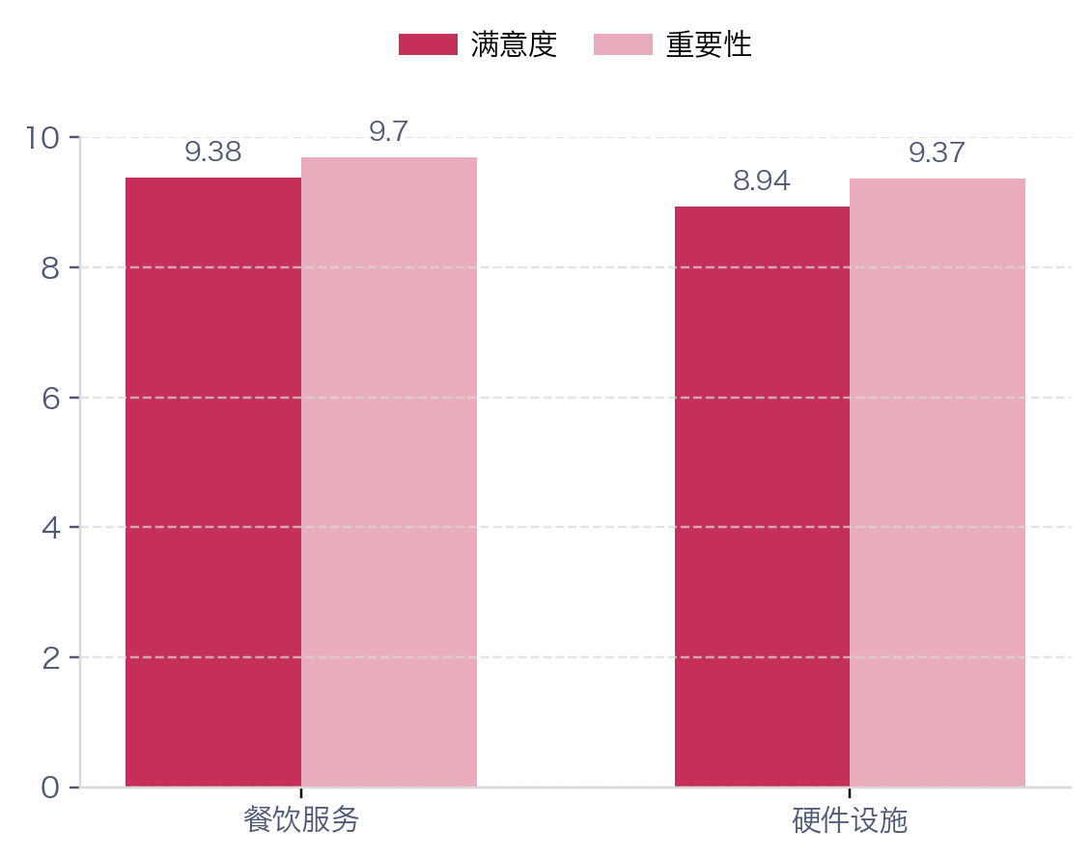
餐饮客户——婚宴
婚宴客户满意度整体维持高位，总体得分为9.16，服务端表现优于硬件端。其中，餐饮服务得分9.38，是当前婚宴体验的主要支撑项，人员相关表现尤为突出，工作人员业务技能、服务态度、仪容仪表均处于高分区间，就餐区域卫生、菜品供应速度及婚宴茶歇也保持较好水平，体现出现场服务执行较为稳定。相较之下，硬件设施得分8.94，仍有提升空间，短板主要集中在园区停车方便、标识标牌清晰，以及菜品口味品相、菜品地方特色等与宾客直观感受密切相关的环节；同时，就餐区域温度、菜品温度和接待指引处于中间水平。结合满意度与重要性的差异看，菜品口味品相、标识标牌清晰、菜品地方特色等项目更需优先关注，建议后续将资源进一步聚焦于宾客感知度高且当前评价相对偏弱的关键触点。

Slide 21
餐饮客户——自助餐
指标 | 满意度 | 重要性
自助餐 | 9.46 | 10
指标 | 满意度 | 重要性
餐饮服务 | 9.88 | 10
菜肴品种 | 10 | 10
菜品供应速度 | 10 | 10
菜品口味口相 | 9.63 | 10
菜品地方特色 | 9.5 | 10
接待指引
工作人员服务品质 | 10 | 10
就餐区域温度 | 10 | 10
就餐区域卫生 | 10 | 10
硬件设施 | 9.04 | 10
园区停车方便 | 8 | 10
交通便利，容易到达 | 9.5 | 10
标识标牌清晰 | 9.63 | 10
Notes:
自助餐客户满意度整体维持高位，总体得分为9.46，服务端表现明显优于设施端。餐饮服务得分9.88，处于较高水平，其中菜肴品种、菜品供应速度、工作人员服务品质、就餐区域温度和卫生均达到10分，是当前体验中的主要优势项；菜品口味口相为9.63，菜品地方特色为9.50，整体表现良好。相较之下，硬件设施得分9.04，较总体水平偏低，是当前相对承压的环节。其中园区停车方便得分8分，为各项中最低，与重要性之间差距也最为突出；交通便利、容易到达为9.50，标识标牌清晰为9.63，虽保持较好水平，但仍低于服务相关指标。整体看，自助餐体验优势集中在菜品与现场服务，后续需优先关注停车便利性，并同步优化到达动线与指引体验。

Slide 22

餐饮客户——自助餐
自助餐客户满意度整体维持高位，总体得分为9.46，服务端表现明显优于设施端。餐饮服务得分9.88，处于较高水平，其中菜肴品种、菜品供应速度、工作人员服务品质、就餐区域温度和卫生均达到10分，是当前体验中的主要优势项；菜品口味口相为9.63，菜品地方特色为9.50，整体表现良好。相较之下，硬件设施得分9.04，较总体水平偏低，是当前相对承压的环节。其中园区停车方便得分8分，为各项中最低，与重要性之间差距也最为突出；交通便利、容易到达为9.50，标识标牌清晰为9.63，虽保持较好水平，但仍低于服务相关指标。整体看，自助餐体验优势集中在菜品与现场服务，后续需优先关注停车便利性，并同步优化到达动线与指引体验。

Slide 23
餐饮客户——宴会
指标 | 满意度 | 重要性
宴会 | 9.63 | 10
指标 | 满意度 | 重要性
餐饮服务 | 9.9 | 10
菜品温度 | 10 | 10
菜肴品种 | 10 | 10
菜品供应速度 | 10 | 10
菜品口味品相 | 9.73 | 10
菜品地方特色 | 9.82 | 10
接待指引
就餐区域温度 | 9.64 | 10
就餐区域卫生 | 10 | 10
工作人员服务品质 | 10 | 10
硬件设施 | 9.35 | 10
标识标牌清晰 | 9.45 | 10
宴会视听设备 | 10 | 10
园区停车方便 | 8.67 | 10
交通便利，容易到达 | 9.27 | 10
Notes:
宴会客户整体满意度维持高位，综合得分9.63，整体服务表现较稳。分项中，餐饮服务为主要优势板块，满意度达到9.90，菜品温度、菜肴品种、菜品供应速度、就餐区域卫生及工作人员服务品质均获满分，菜品地方特色、菜品口味品相和就餐区域温度也保持较高水平，体现出宴会餐饮交付的一致性较强。相较之下，硬件设施满意度为9.35，低于整体均值，是当前相对承压环节。其中，宴会视听设备表现突出，标识标牌清晰度处于较好水平，但园区停车方便得分8.67、交通便利易到达得分9.27，与其他高分项相比存在更明显差距，也是满意度短板较集中的部分。结合满意度与重要性差异看，后续应优先关注到达与停车相关体验，同时保持餐饮服务端的高位稳定。

Slide 24
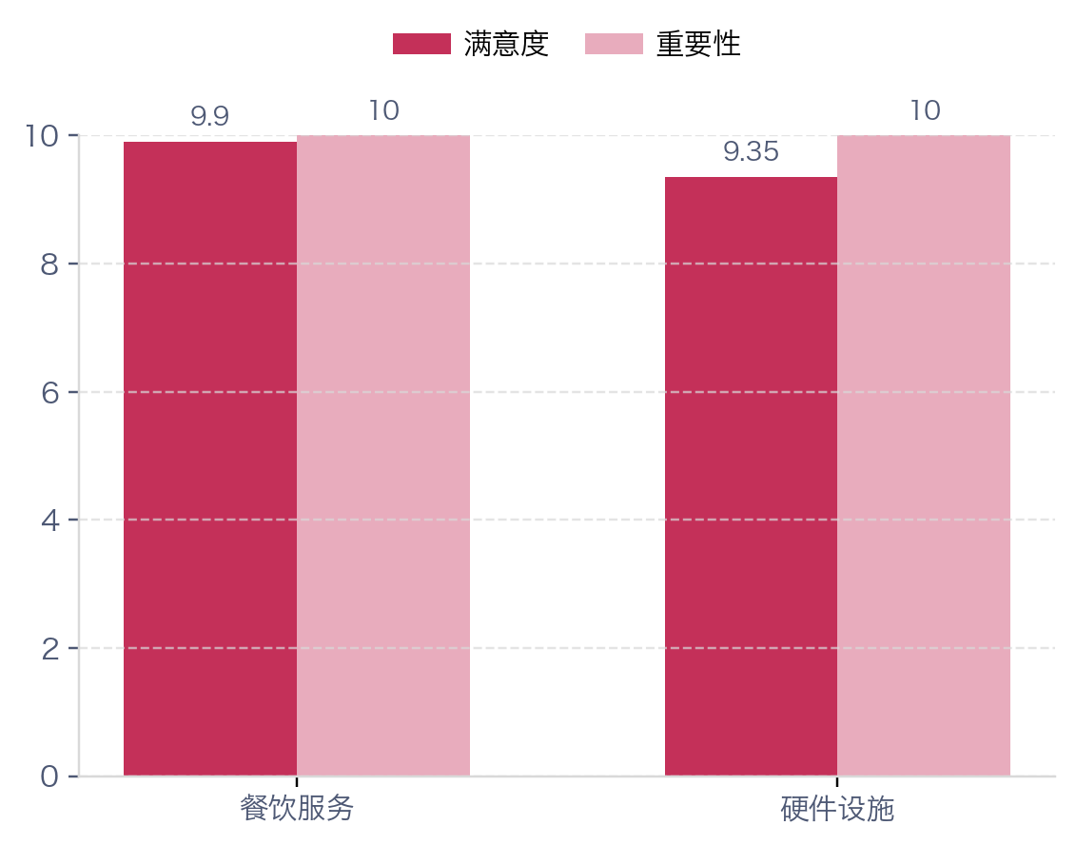
餐饮客户——宴会
宴会客户整体满意度维持高位，综合得分9.63，整体服务表现较稳。分项中，餐饮服务为主要优势板块，满意度达到9.90，菜品温度、菜肴品种、菜品供应速度、就餐区域卫生及工作人员服务品质均获满分，菜品地方特色、菜品口味品相和就餐区域温度也保持较高水平，体现出宴会餐饮交付的一致性较强。相较之下，硬件设施满意度为9.35，低于整体均值，是当前相对承压环节。其中，宴会视听设备表现突出，标识标牌清晰度处于较好水平，但园区停车方便得分8.67、交通便利易到达得分9.27，与其他高分项相比存在更明显差距，也是满意度短板较集中的部分。结合满意度与重要性差异看，后续应优先关注到达与停车相关体验，同时保持餐饮服务端的高位稳定。

Slide 25
/05
G20峰会体验场馆满意度

Slide 26
G20峰会体验馆——游客
指标 | 满意度 | 重要性
游客 | 9.81 | 10
指标 | 满意度 | 重要性
旅游服务 | 9.92 | 10
售票/销售服务 | 9.43 | 10
景点设施 | 10 | 10
环境卫生 | 10 | 10
安全服务 | 10 | 10
工作人员仪容仪表 | 10 | 10
工作人员服务态度 | 10 | 10
讲解人员专业性 | 10 | 10
硬件设施 | 9.7 | 10
交通便利，容易到达 | 9.78 | 10
园区停车方便 | 10 | 10
标识标牌清晰 | 9.33 | 10
Notes:
G20峰会体验馆游客满意度整体维持高位，总体得分9.81，整体体验表现较好。分项看，旅游服务表现更优，得分9.92，其中景点设施、环境卫生、安全服务、工作人员仪容仪表、工作人员服务态度及讲解人员专业性均达到10分，构成当前体验感知的主要支撑项，显示现场基础服务、接待形象与讲解服务保持较高水准。硬件设施得分9.70，仍处于较高水平，但相较其他环节略有承压；其中园区停车方便达到10分，交通便利、容易到达为9.78，标识标牌清晰为9.33，是现有指标中相对偏弱项。结合满意度与重要性对比，各项均处于高关注度区间，后续宜优先关注售票/销售服务和标识标牌清晰度等分值相对靠后的触点，推动整体体验进一步均衡提升。

Slide 27
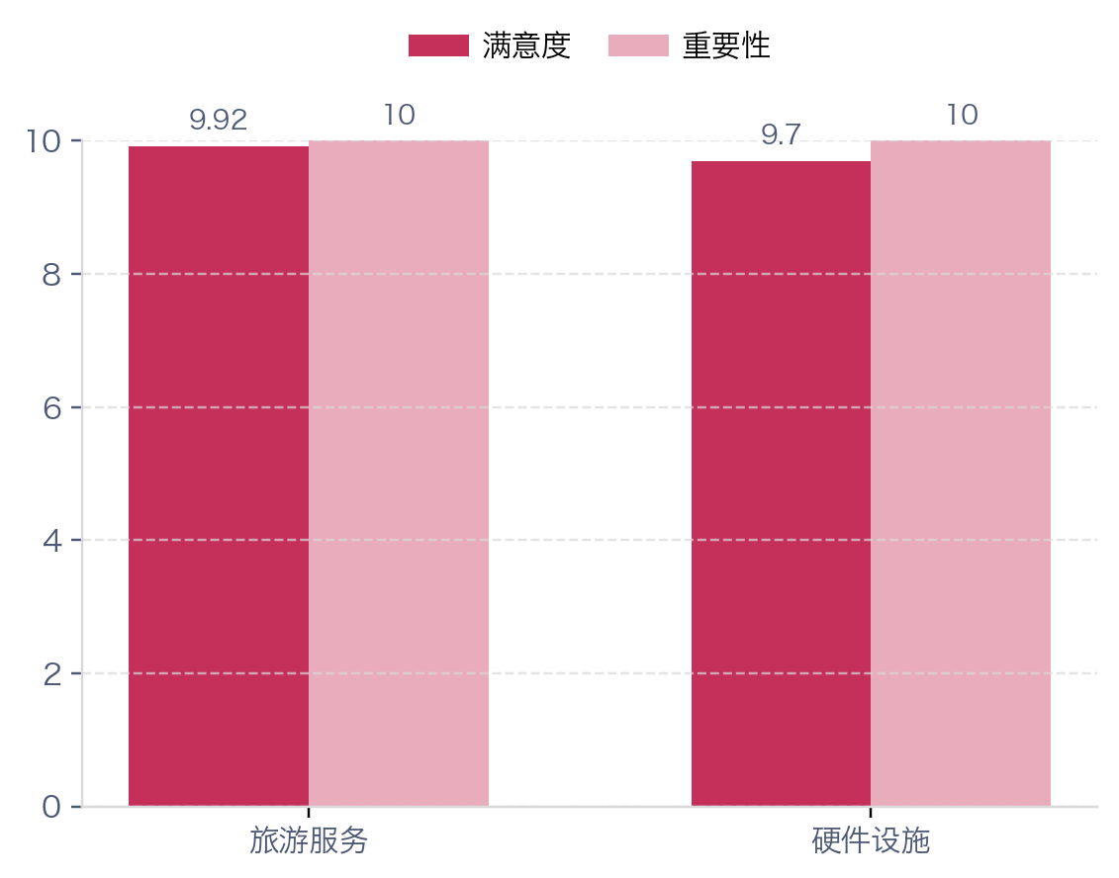
G20峰会体验馆——游客
G20峰会体验馆游客满意度整体维持高位，总体得分9.81，整体体验表现较好。分项看，旅游服务表现更优，得分9.92，其中景点设施、环境卫生、安全服务、工作人员仪容仪表、工作人员服务态度及讲解人员专业性均达到10分，构成当前体验感知的主要支撑项，显示现场基础服务、接待形象与讲解服务保持较高水准。硬件设施得分9.70，仍处于较高水平，但相较其他环节略有承压；其中园区停车方便达到10分，交通便利、容易到达为9.78，标识标牌清晰为9.33，是现有指标中相对偏弱项。结合满意度与重要性对比，各项均处于高关注度区间，后续宜优先关注售票/销售服务和标识标牌清晰度等分值相对靠后的触点，推动整体体验进一步均衡提升。

Slide 28
G20峰会体验馆——旅行社工作人员
指标 | 满意度 | 重要性
旅行社工作人员 | 10 | 10
指标 | 满意度 | 重要性
旅游服务 | 10 | 10
售票/销售服务 | 10 | 10
景点设施 | 10 | 10
环境卫生 | 10 | 10
安全服务 | 10 | 10
工作人员仪容仪表 | 10 | 10
工作人员服务态度 | 10 | 10
讲解人员专业性 | 10 | 10
硬件设施 | 10 | 10
交通便利，容易到达 | 10 | 10
园区停车方便
标识标牌清晰 | 10 | 10
Notes:
整体满意度维持高位，G20峰会体验馆在旅行社工作人员客群中的综合评价达到满分，服务与设施两大维度均表现稳定，未见明显短板。旅游服务相关触点表现突出，售票与销售服务、景点设施、环境卫生、安全服务，以及工作人员仪容仪表、服务态度、讲解人员专业性均获得最高评价，显示前端接待、现场服务与讲解呈现较强一致性。硬件设施方面，交通便利、容易到达和标识标牌清晰同样处于满分水平，场馆可达性与导引体验表现稳健。结合满意度与重要性来看，各项指标均实现高度匹配，当前未出现高重要度但满意度偏弱的环节，整体呈现服务质量稳定、基础保障扎实、关键接触点体验均衡的特征，后续可重点保持现有标准执行水平，持续巩固高满意度表现。

Slide 29
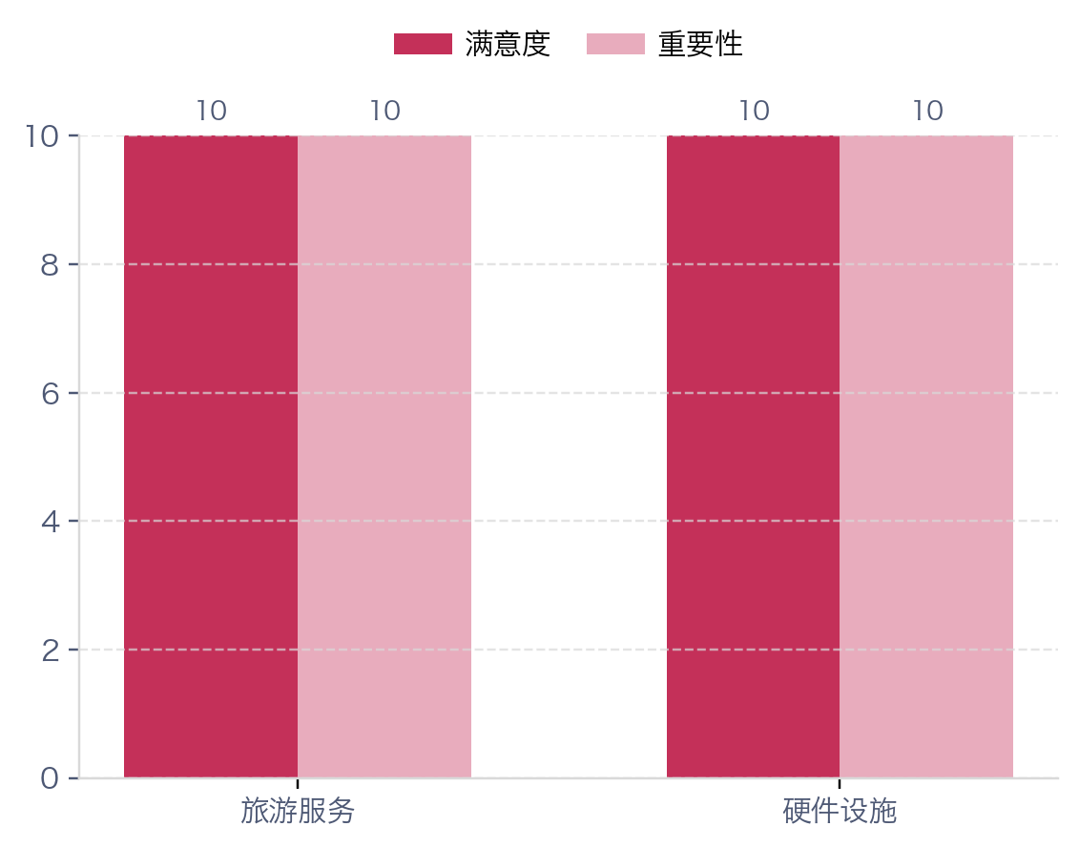
G20峰会体验馆——旅行社工作人员
整体满意度维持高位，G20峰会体验馆在旅行社工作人员客群中的综合评价达到满分，服务与设施两大维度均表现稳定，未见明显短板。旅游服务相关触点表现突出，售票与销售服务、景点设施、环境卫生、安全服务，以及工作人员仪容仪表、服务态度、讲解人员专业性均获得最高评价，显示前端接待、现场服务与讲解呈现较强一致性。硬件设施方面，交通便利、容易到达和标识标牌清晰同样处于满分水平，场馆可达性与导引体验表现稳健。结合满意度与重要性来看，各项指标均实现高度匹配，当前未出现高重要度但满意度偏弱的环节，整体呈现服务质量稳定、基础保障扎实、关键接触点体验均衡的特征，后续可重点保持现有标准执行水平，持续巩固高满意度表现。

Slide 30
/04
酒店区客户满意度及酒店暗访评分

Slide 31
酒店客户——酒店散客
指标 | 满意度 | 重要性
散客 | 9.6 | 10
指标 | 满意度 | 重要性
硬件设施 | 9.19 | 10
交通便利，容易到达 | 9 | 10
标识标牌清晰 | 8 | 10
适合商务旅行 | 10 | 10
园区停车方便 | 10
客房整体环境 | 8.5 | 10
客房设施设备 | 9 | 10
住宿用品质量 | 9 | 10
客房私密性 | 10 | 10
入住服务 | 10 | 10
礼宾服务 | 10 | 10
入住登记 | 10 | 10
客房服务 | 10 | 10
离店退房 | 10 | 10
工作人员仪容仪表 | 10 | 10
工作人员服务态度 | 10 | 10
工作人员业务技能 | 10 | 10
Notes:
酒店散客满意度维持高位，整体评分为9.6，客户体验基础较稳。分项来看，入住服务表现最为突出，礼宾、入住登记、客房服务、离店退房，以及工作人员仪容仪表、服务态度和业务技能均为满分，服务流程与一线接待表现较为成熟，构成当前口碑的主要支撑。相较之下，硬件设施得分为9.19，是当前相对偏弱的环节，短板主要集中在标识标牌清晰度、客房整体环境和交通便利性，其中标识标牌清晰度得分最低，为8分；客房整体环境为8.5分，交通便利性、客房设施设备和住宿用品质量均为9分。结合各项均处于高关注属性来看，后续需优先聚焦硬件体验中的低分点，尤其是导视识别与客房环境感知，避免其对整体入住体验形成拖累。

Slide 32
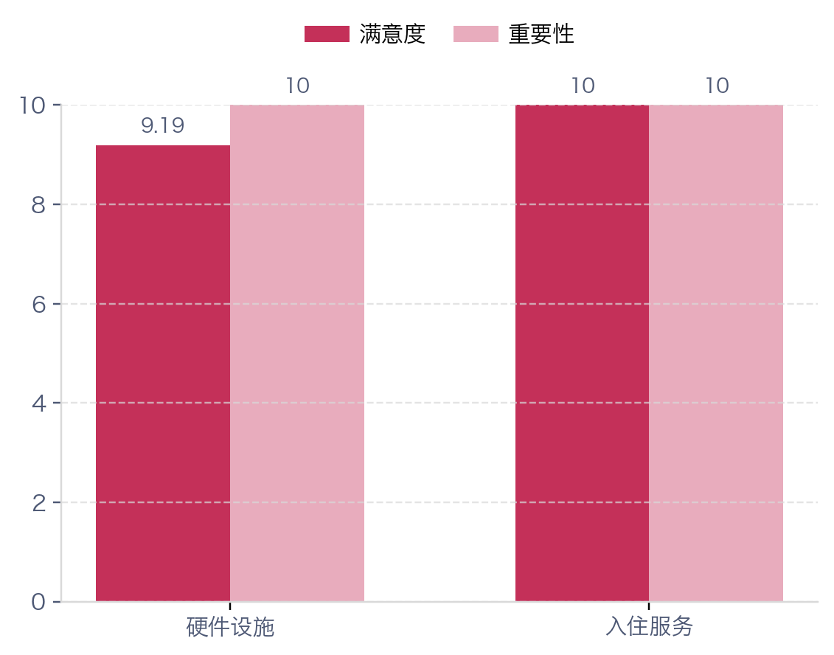
酒店客户——酒店散客
酒店散客满意度维持高位，整体评分为9.6，客户体验基础较稳。分项来看，入住服务表现最为突出，礼宾、入住登记、客房服务、离店退房，以及工作人员仪容仪表、服务态度和业务技能均为满分，服务流程与一线接待表现较为成熟，构成当前口碑的主要支撑。相较之下，硬件设施得分为9.19，是当前相对偏弱的环节，短板主要集中在标识标牌清晰度、客房整体环境和交通便利性，其中标识标牌清晰度得分最低，为8分；客房整体环境为8.5分，交通便利性、客房设施设备和住宿用品质量均为9分。结合各项均处于高关注属性来看，后续需优先聚焦硬件体验中的低分点，尤其是导视识别与客房环境感知，避免其对整体入住体验形成拖累。

Slide 33
酒店客户——酒店住宿团队
指标 | 满意度 | 重要性
住宿团队 | 9.88 | 10
指标 | 满意度 | 重要性
硬件设施 | 9.65 | 10
交通便利，容易到达 | 9.6 | 10
标识标牌清晰 | 10 | 10
适合商务旅行 | 10 | 10
园区停车方便 | 8 | 10
客房整体环境 | 9.8 | 10
客房设施设备 | 10 | 10
住宿用品质量 | 9.8 | 10
客房私密性 | 10 | 10
指标 | 满意度 | 重要性
入住服务 | 10 | 10
礼宾服务 | 10 | 10
入住登记 | 10 | 10
客房服务 | 10 | 10
离店退房 | 10 | 10
工作人员仪容仪表 | 10 | 10
工作人员服务态度 | 10 | 10
工作人员业务技能 | 10 | 10
餐饮服务 | 10 | 10
自助早餐 | 10 | 10
自助晚餐
送餐服务
零点服务
Notes:
整体满意度维持高位，住宿团队综合满意度为9.88分，客户体验基础较稳。分项中，入住服务与餐饮服务均达到10分，礼宾、登记、客房服务、退房以及人员仪容、态度、业务技能等接触点表现一致，服务交付较为成熟；硬件设施整体也处于较高水平，其中标识标牌、商务适配性、客房设施设备、客房私密性均为10分，客房整体环境和住宿用品质量分别为9.8分，交通便利性为9.6分。相较之下，短板主要集中在园区停车方便，仅为8分，不仅显著低于其他硬件细项，也与客户期望存在较明显差距，已成为当前住宿体验中最需优先关注的单点问题。后续宜围绕停车动线、便捷性和到达体验持续跟进。

Slide 34
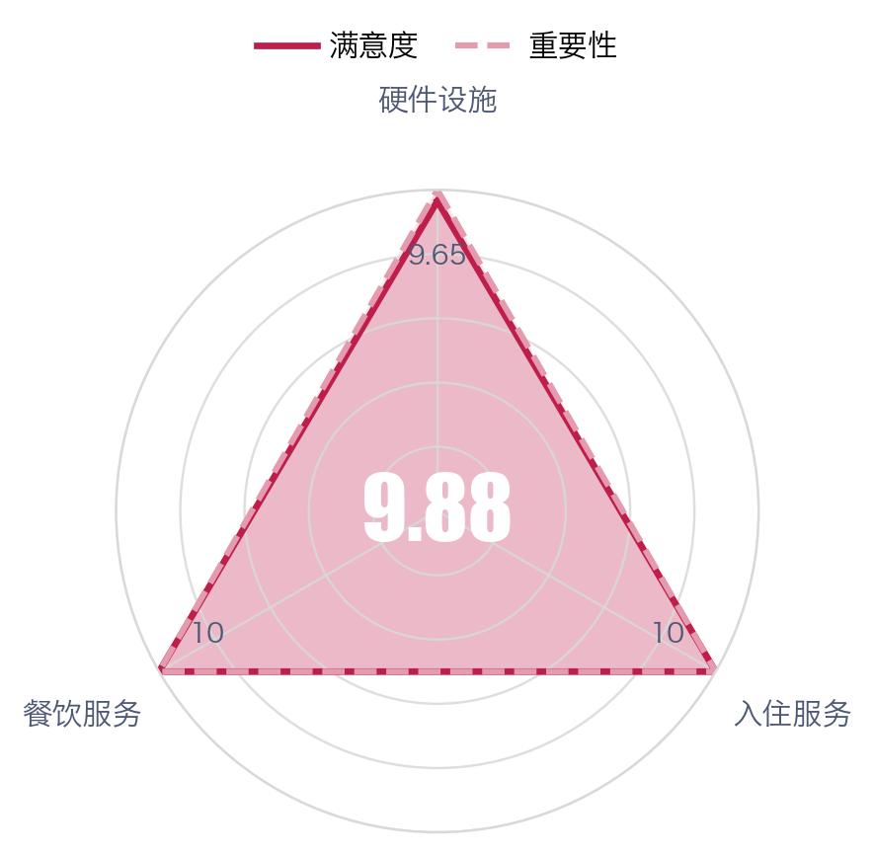
酒店客户——酒店住宿团队
整体满意度维持高位，住宿团队综合满意度为9.88分，客户体验基础较稳。分项中，入住服务与餐饮服务均达到10分，礼宾、登记、客房服务、退房以及人员仪容、态度、业务技能等接触点表现一致，服务交付较为成熟；硬件设施整体也处于较高水平，其中标识标牌、商务适配性、客房设施设备、客房私密性均为10分，客房整体环境和住宿用品质量分别为9.8分，交通便利性为9.6分。相较之下，短板主要集中在园区停车方便，仅为8分，不仅显著低于其他硬件细项，也与客户期望存在较明显差距，已成为当前住宿体验中最需优先关注的单点问题。后续宜围绕停车动线、便捷性和到达体验持续跟进。

Slide 35
酒店客户——酒店参会客户
指标 | 满意度 | 重要性
酒店参会客户 | 9.69 | 10
指标 | 满意度 | 重要性
会展服务 | 10 | 10
工作人员仪容仪表 | 10 | 10
工作人员业务技能 | 10 | 10
工作人员服务态度 | 10 | 10
接待引导服务
茶歇服务品质 | 10 | 10
指标 | 满意度 | 重要性
硬件设施 | 9.5 | 10
交通便利，容易到达 | 9.9 | 10
标识标牌清晰 | 9.2 | 10
会议厅室匹配性，方便性 | 9.6 | 10
设施设备齐全 | 9.5 | 10
休息空间 | 10 | 10
园区停车方便 | 8 | 10
AV效果 | 10 | 10
参会环境 | 9.8 | 10
配套服务 | 9.58 | 10
餐饮服务 | 9 | 10
客房服务 | 9.33 | 10
安保服务 | 10 | 10
保洁服务 | 10 | 10
Notes:
酒店参会客户满意度维持高位，总体得分为9.69，整体服务表现较稳，能够较好支撑会务接待需求。分项来看，会展服务表现最为突出，仪容仪表、业务技能、服务态度及茶歇服务均获满分，体现出前场服务执行较为扎实。硬件设施与配套服务整体处于较高水平，其中交通便利、参会环境、休息空间、AV效果、安保服务和保洁服务评价较好，是当前体验中的稳定支撑项。相较之下，短板主要集中在硬件与配套的局部环节，园区停车方便得分8分，与其他指标相比差距最为明显；标识标牌清晰、餐饮服务、客房服务得分分别为9.2分、9分和9.33分，会议厅室匹配性和设施设备齐全也仍有提升空间。结合各项重要性均处于高位，后续应优先关注停车组织、导视体验以及餐饮和客房服务感受，持续巩固高分项表现。

Slide 36
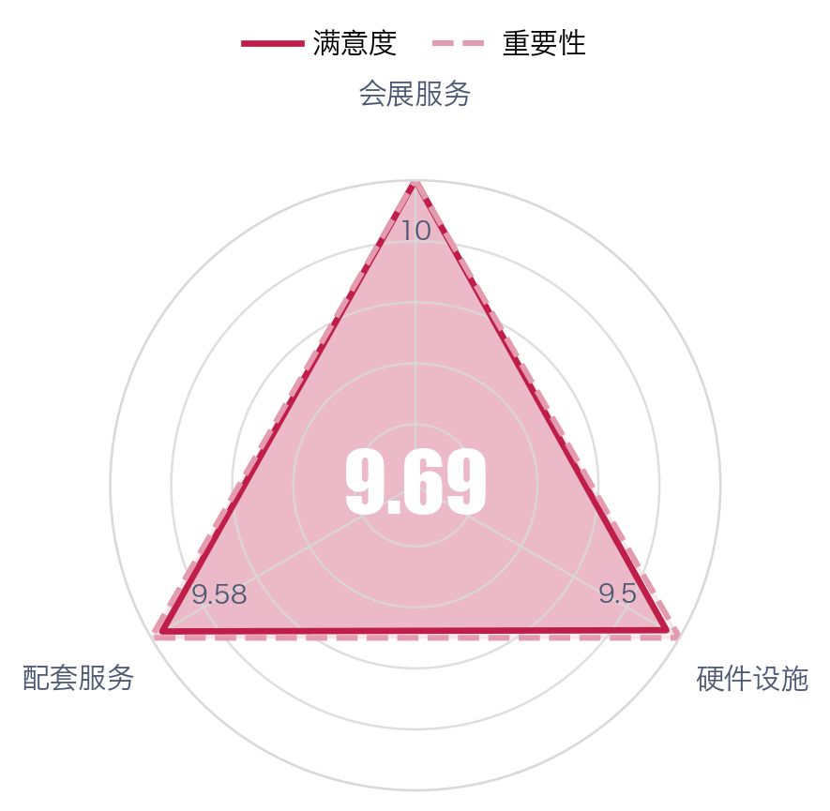
酒店客户——酒店参会客户
酒店参会客户满意度维持高位，总体得分为9.69，整体服务表现较稳，能够较好支撑会务接待需求。分项来看，会展服务表现最为突出，仪容仪表、业务技能、服务态度及茶歇服务均获满分，体现出前场服务执行较为扎实。硬件设施与配套服务整体处于较高水平，其中交通便利、参会环境、休息空间、AV效果、安保服务和保洁服务评价较好，是当前体验中的稳定支撑项。相较之下，短板主要集中在硬件与配套的局部环节，园区停车方便得分8分，与其他指标相比差距最为明显；标识标牌清晰、餐饮服务、客房服务得分分别为9.2分、9分和9.33分，会议厅室匹配性和设施设备齐全也仍有提升空间。结合各项重要性均处于高位，后续应优先关注停车组织、导视体验以及餐饮和客房服务感受，持续巩固高分项表现。

Slide 37
酒店客户——酒店餐饮客户
指标 | 满意度 | 重要性
酒店餐饮客户 | 9.59 | 10
指标 | 满意度 | 重要性
餐饮服务 | 9.83 | 10
菜品温度 | 10 | 10
菜肴品种 | 9.5 | 10
菜品供应速度 | 10 | 10
菜品口味品相 | 9.7 | 10
菜品地方特色 | 9.4 | 10
接待指引
就餐区域温度 | 10 | 10
就餐区域卫生 | 10 | 10
工作人员服务品质 | 10 | 10
菜品口味口相
菜品分量
供应速度
菜品卫生
指标 | 满意度 | 重要性
硬件设施 | 9.35 | 10
标识标牌清晰 | 9.1 | 10
宴会视听设备 | 10 | 10
园区停车方便 | 7.5 | 10
交通便利，容易到达 | 9.7 | 10
Notes:
整体维持高位，酒店餐饮客户满意度为9.59，客户体验基础较为稳固。其中，餐饮服务表现突出，满意度达9.83，菜品温度、供应速度、就餐区域温度与卫生、工作人员服务品质均达到满分，宴会现场的出品稳定性与服务执行力较好；菜品口味品相、菜肴品种及交通到达便利性也保持较高水平。相较之下，短板主要集中在硬件设施，整体满意度为9.35，其中园区停车方便得分7.5，明显低于其他指标，是当前最需优先关注的环节；标识标牌清晰度得分9.1，也存在进一步优化空间。结合满意度与重要性差异看，停车便利性与标识导引是当前影响体验完整性的主要薄弱点，后续宜作为改进重点。

Slide 38

酒店客户——酒店餐饮客户
整体维持高位，酒店餐饮客户满意度为9.59，客户体验基础较为稳固。其中，餐饮服务表现突出，满意度达9.83，菜品温度、供应速度、就餐区域温度与卫生、工作人员服务品质均达到满分，宴会现场的出品稳定性与服务执行力较好；菜品口味品相、菜肴品种及交通到达便利性也保持较高水平。相较之下，短板主要集中在硬件设施，整体满意度为9.35，其中园区停车方便得分7.5，明显低于其他指标，是当前最需优先关注的环节；标识标牌清晰度得分9.1，也存在进一步优化空间。结合满意度与重要性差异看，停车便利性与标识导引是当前影响体验完整性的主要薄弱点，后续宜作为改进重点。

